Slide 1
Elektrivõrgud
Ülekande- ja jaotusvõrk

Slide 2
Ülekande- ehk põhivõrk
Elering haldab Eesti ainsat ülekande- ehk põhivõrku.
See võrk transpordib elektrit suurtes kogustes ja pikkade vahemaade taha.
Ülekandevõrgu liinide kogupikkus on ca 5400 kilomeetrit ja alajaamu on ca 150.
Ülekandevõrgu klientideks on suured elektrijaamad ja jaotusvõrgud.
Kokku on Eleringil terves Eestis vaid 30 elektri võrguteenuse klienti.
Ülekandevõrk EI teeninda lõpptarbijaid.

Slide 3
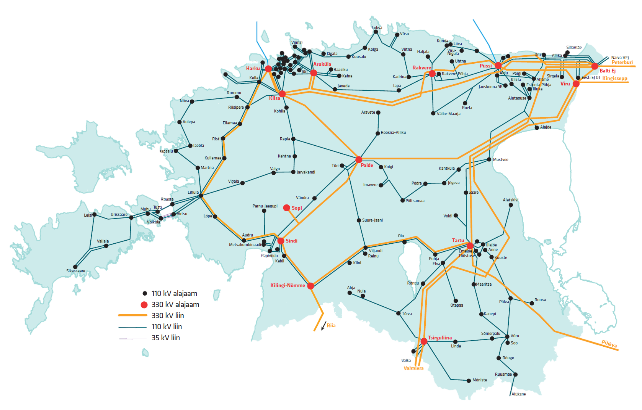
Elektri ülekandevõrk

Slide 4
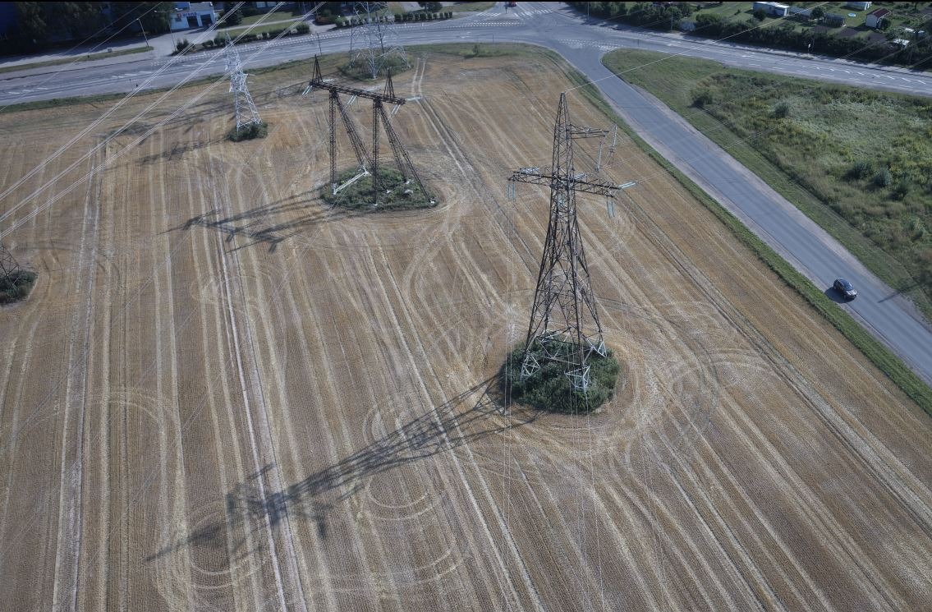
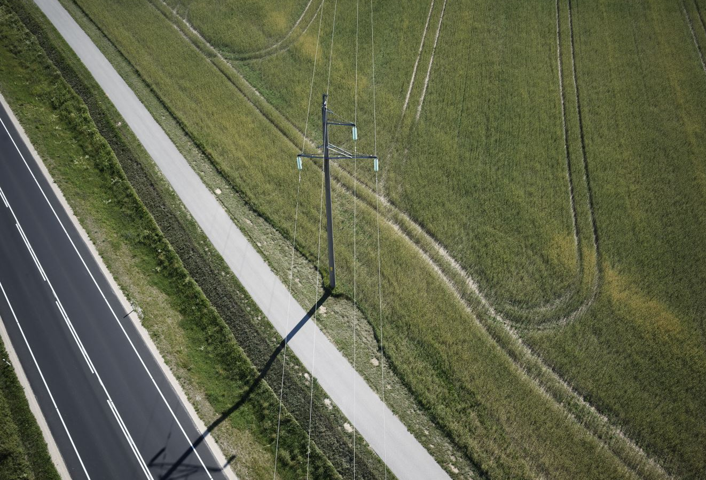
Tüüpilised ülekandevõrgu elektriliinid
Ehk Eleringi liinid

Slide 5
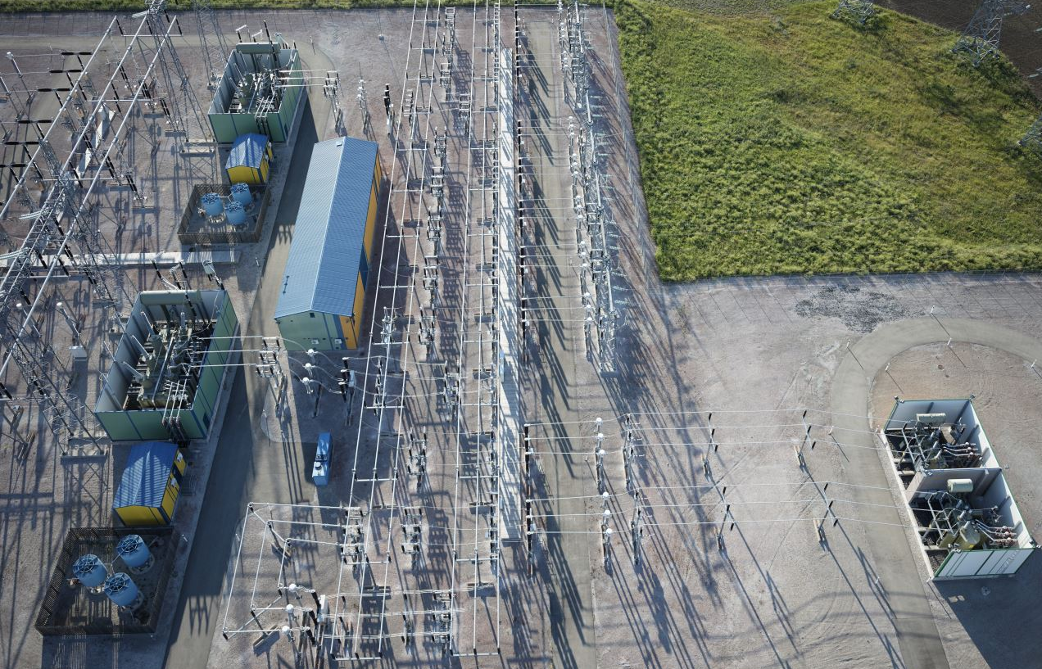
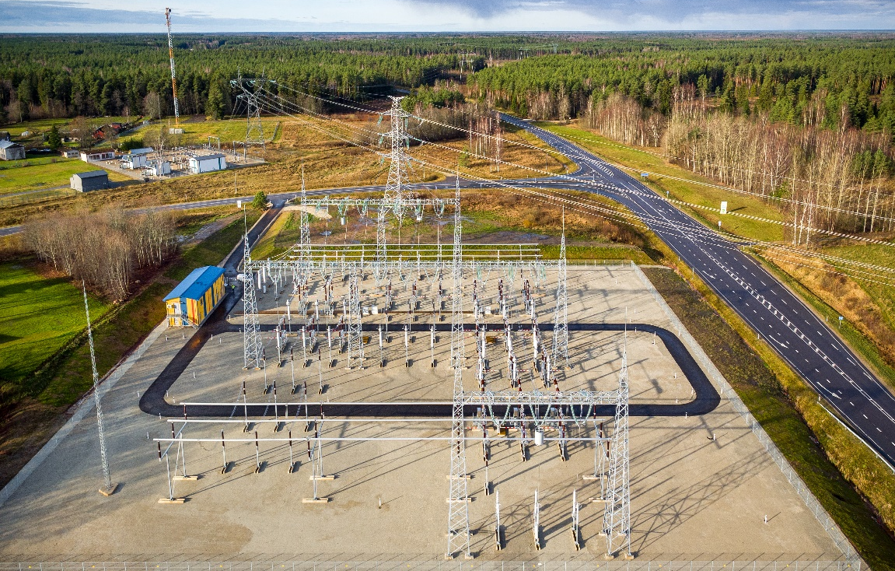
Tüüpilised ülekandevõrgu alajaamad
Ehk Eleringi alajaamad

Slide 6
Jaotusvõrk
Lõpptarbijad on ühendatud jaotusvõrkudega.
Jaotusvõrke on Eestis üle 30. Kõige suuremad nendest on Elektrilevi (millega on ühendatud üle 90% kõikidest Eesti elektritarbijatest) ning VKG Elektrivõrgud (tegutseb Narvas, Sillamäel ja Narva-Jõesuus).
Eesti suurim jaotusvõrk Elektrilevi kuulub Eesti Energia kontserni.
Elektrilevil on kodulehe andmeil 61 000 kilomeetrit elektriliine ja üle 22 000 alajaama.
Kokku on Elektrilevil ligi 475 000 klienti üle Eesti.

Slide 7
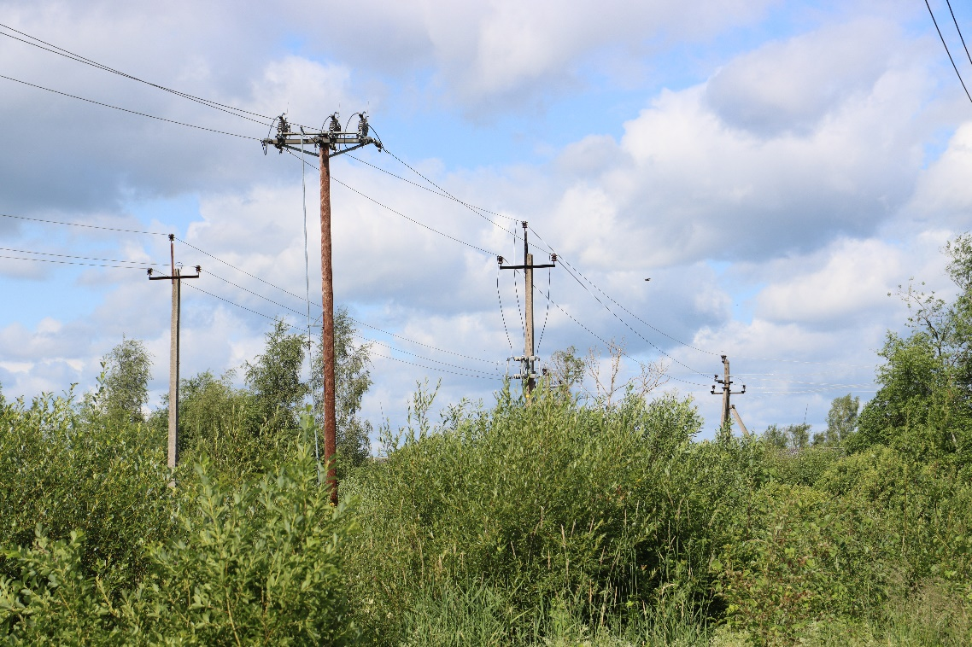
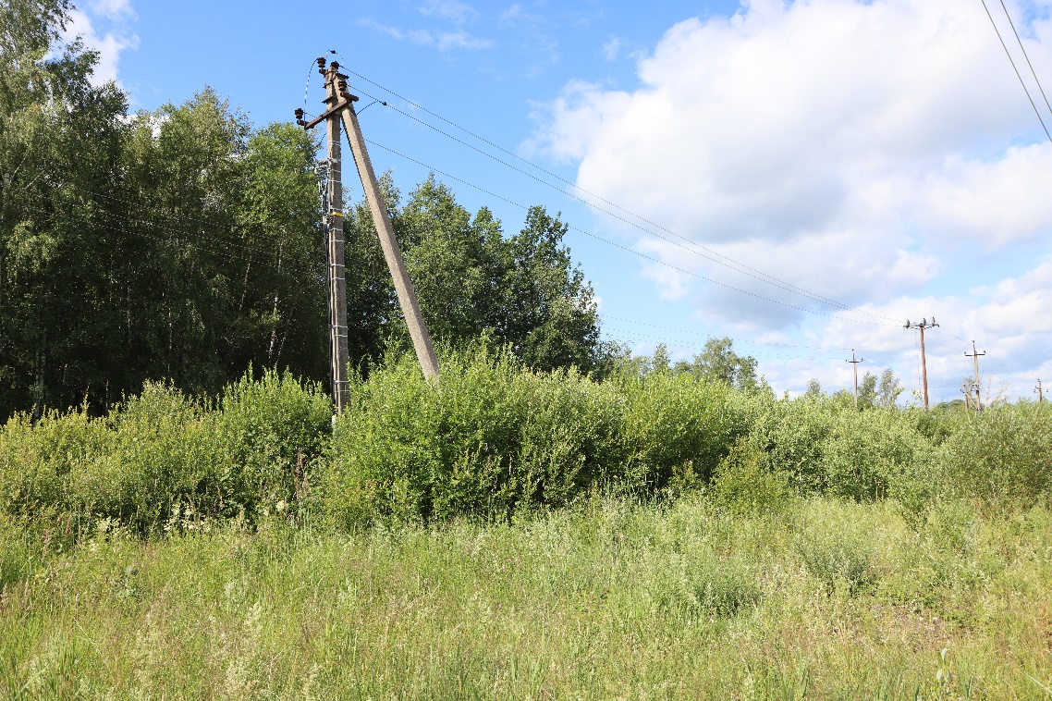
Tüüpilised jaotusvõrgu elektriliinid
Näiteks Elektrilevi liinid

Slide 8
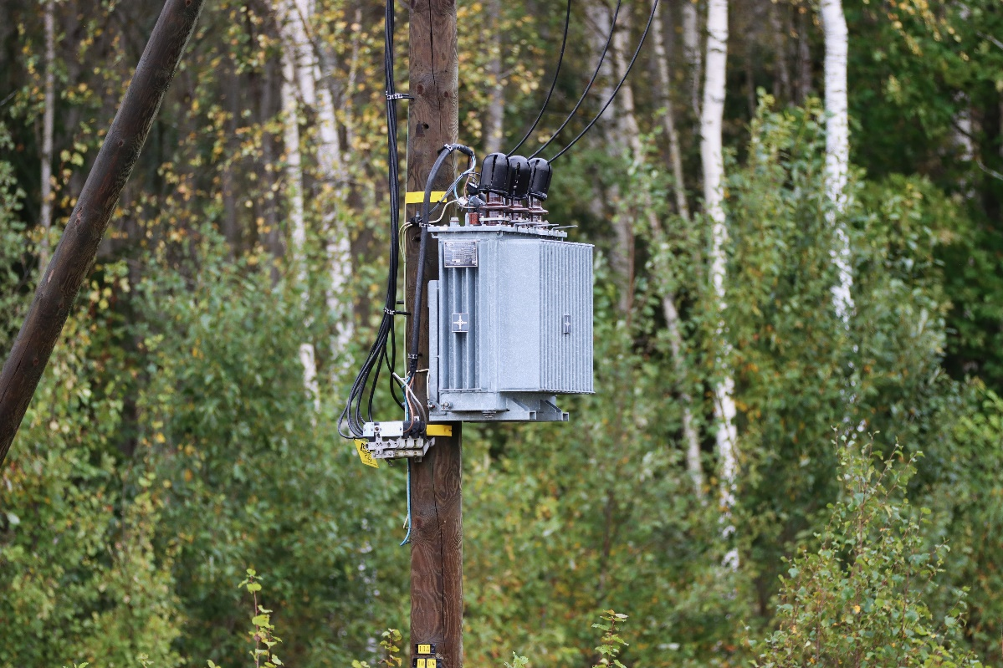
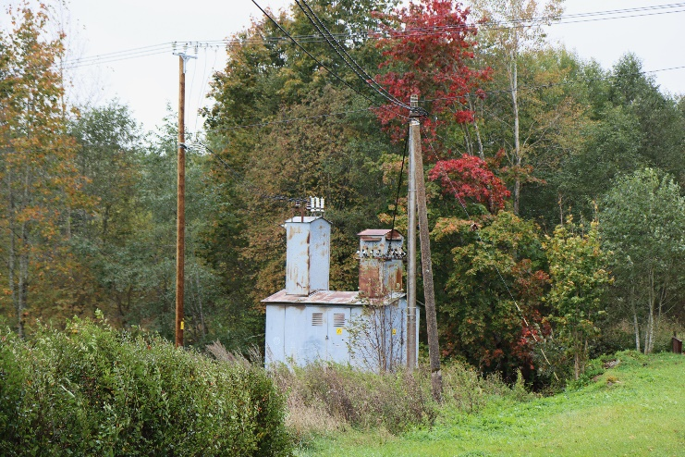
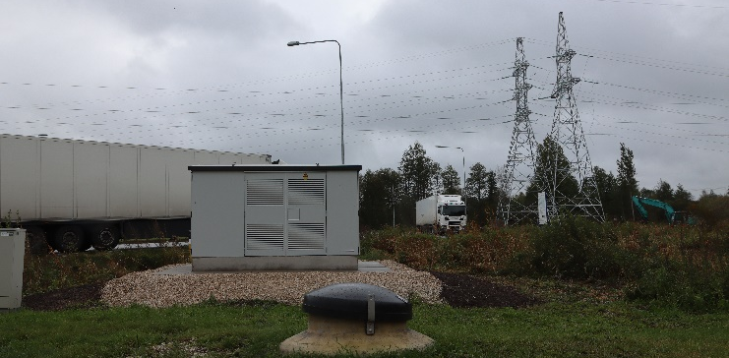
Tüüpilised jaotusvõrgu alajaamad
Näiteks Elektrilevi alajaamad võivad olla väga erineva suurusega

Slide 9
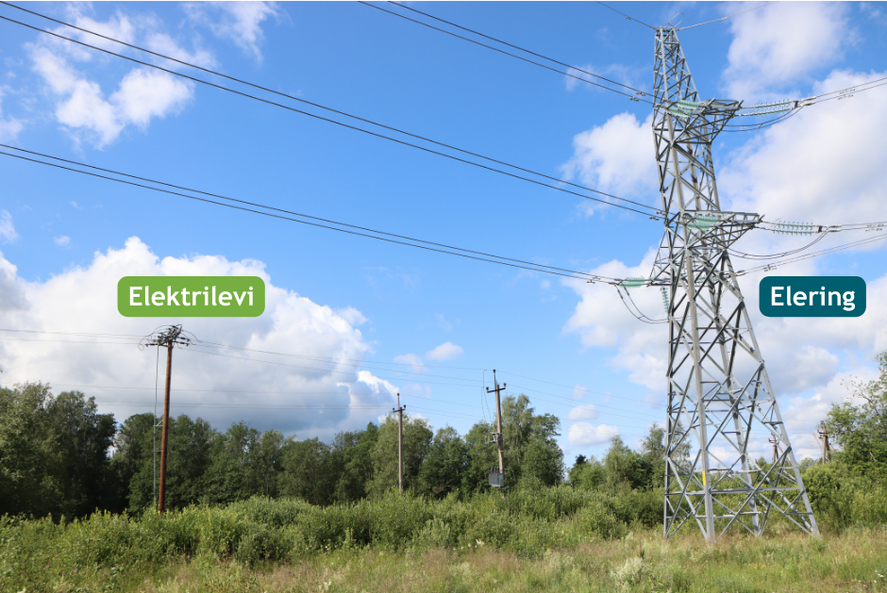
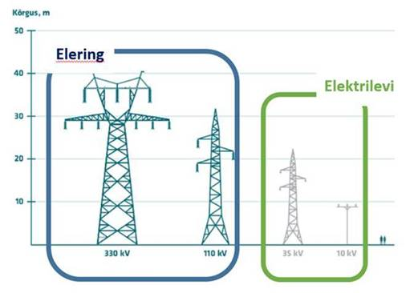
Ülekandevõrk ja jaotusvõrk

Slide 10
Aitäh!

